Slide 1
Over the Horizon
Unit 2 - page 24 - 5th Gr

Slide 2
Over the Horizon
Page 24

Slide 3
Over the Horizon
What country?
何 国

Slide 4
🇹🇭

Slide 5
1- SONGKRAN
🇹🇭
🇬🇧英語だと movement

Slide 6
1- SONGKRAN
🇹🇭
means movement
of the sun
in the sky
至点
じゃないが
同じ意味
みたい
です。

Slide 7
Songkran
🇹🇭
It is basically the
NEW YEAR
in Thailand

Slide 8
Songkran
Thai language:

Slide 9
Songkran
Thai food:
Padthai

Slide 10
Put water on monks to bless them
Parades

Slide 12
Songkran, how’s the weather?

Slide 14
2- Naadam
In the early 13th century, after
Genghis Khan defeated his enemies
and ruled over the Mongol tribes,
he held NAADAM as a celebration.
13世紀初頭
ジンギスカン
モンゴル部族を支配した
祝祭のイベント
ジンギスカン
Genghis Khan
羊肉を用いた焼肉じゃない
起源：13世紀初頭、チンギス・カンが敵を打ち破り、モンゴル部族を支配した後、彼は祝祭のイベントとしてゲームを開催しました。

Slide 15
2- Naadam
In the early 13th century, after
Genghis Khan defeated his enemies
and ruled over the Mongol tribes,
he held NAADAM as a celebration.
13世紀初頭
ジンギスカン
モンゴル部族を支配した
祝祭のイベント
ジンギスカン
Genghis Khan
羊肉を用いた焼肉じゃない
起源：13世紀初頭、チンギス・カンが敵を打ち破り、モンゴル部族を支配した後、彼は祝祭のイベントとしてゲームを開催しました。

Slide 16
2- Naadam
In the early 13th century, after
Genghis Khan defeated his enemies
and ruled over the Mongol tribes,
he held NAADAM as a celebration.
13世紀初頭
ジンギスカン
モンゴル部族を支配した
祝祭のイベント
ジンギスカン
Genghis Khan
Naadam
羊肉を用いた焼肉じゃない
起源：13世紀初頭、チンギス・カンが敵を打ち破り、モンゴル部族を支配した後、彼は祝祭のイベントとしてゲームを開催しました。

Slide 17
Naadam
Mongolian language:

Slide 18
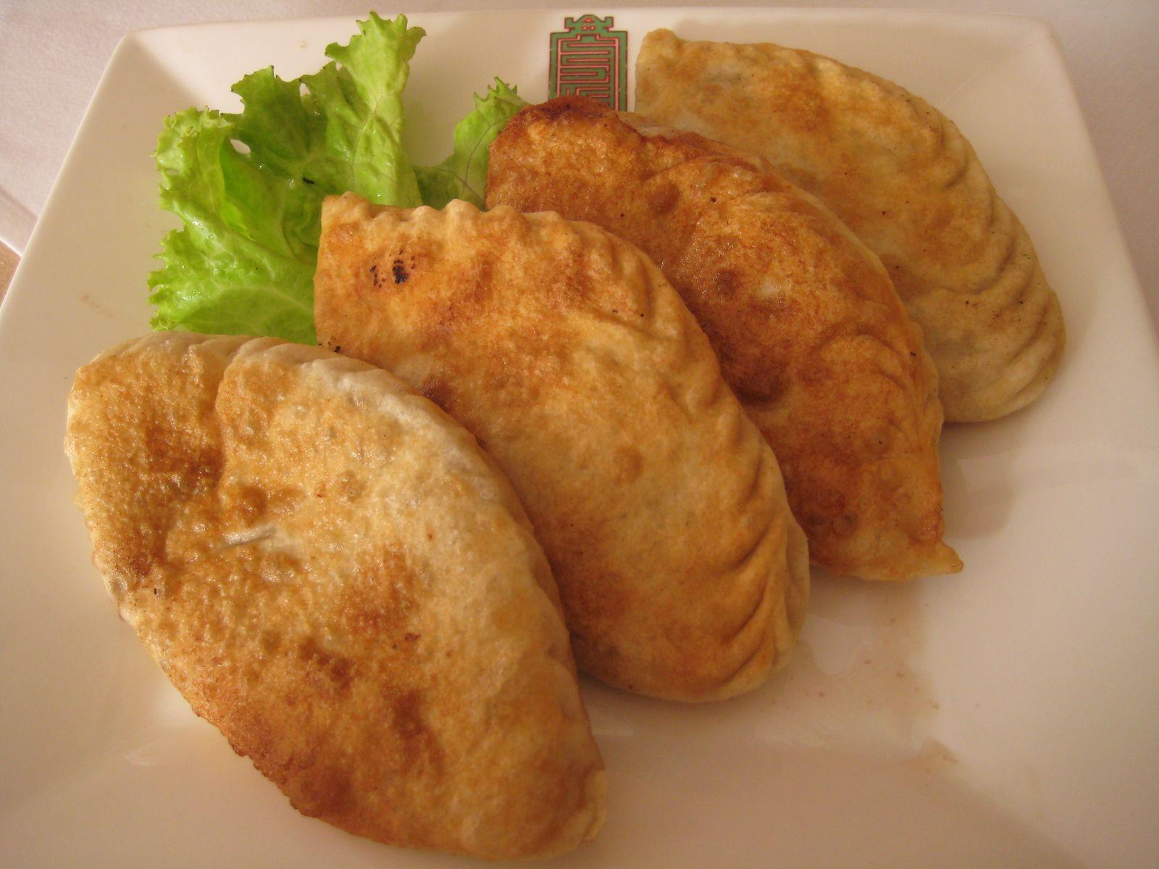
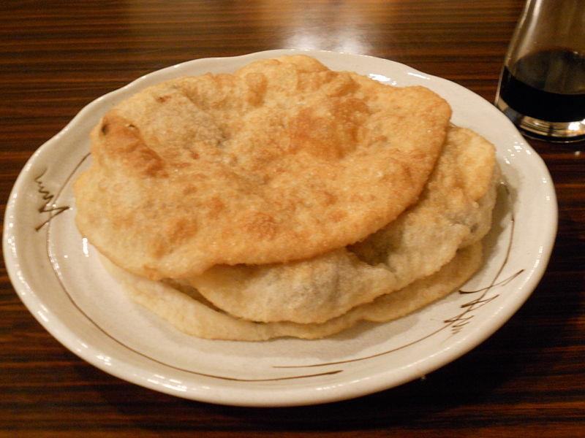
Naadam
Mongolian food:
Khuushuur

Slide 19
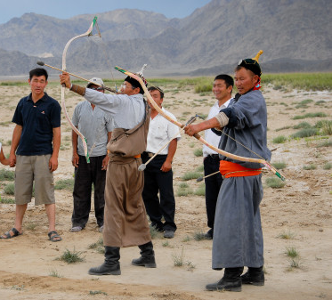
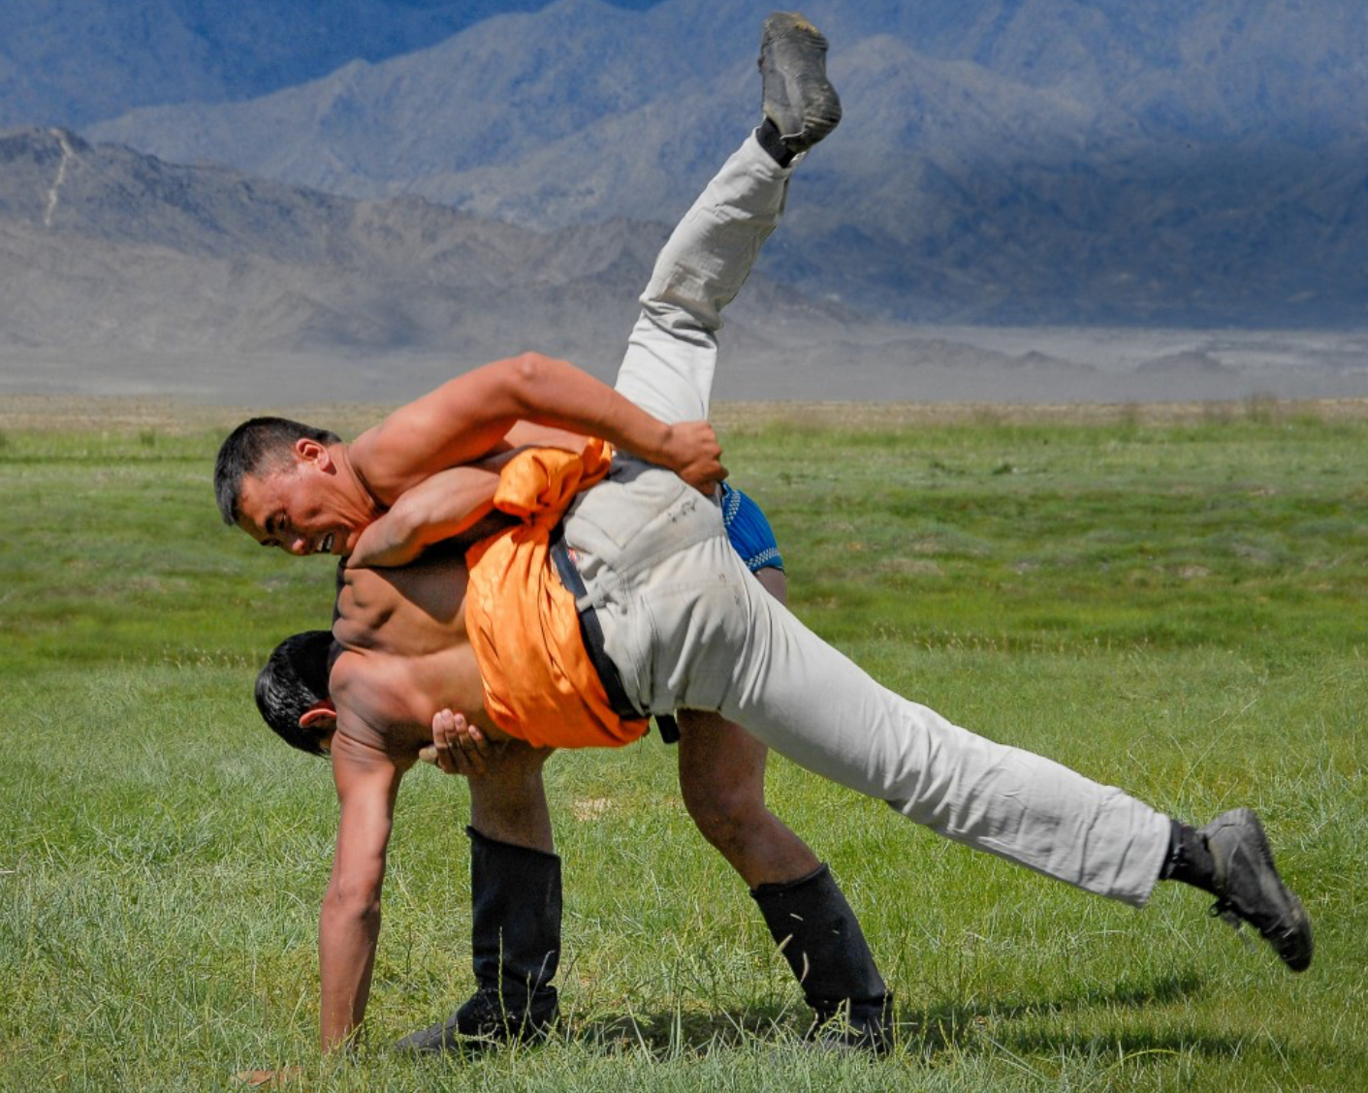
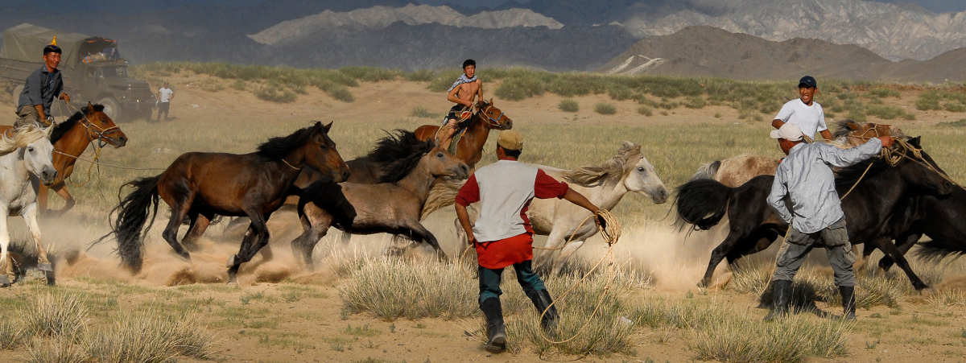
Naadam
3 sports:
Archery
Wrestling
Horse racing

Slide 20
3- Albuquerque Balloon Festival

Slide 21
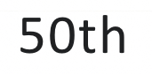
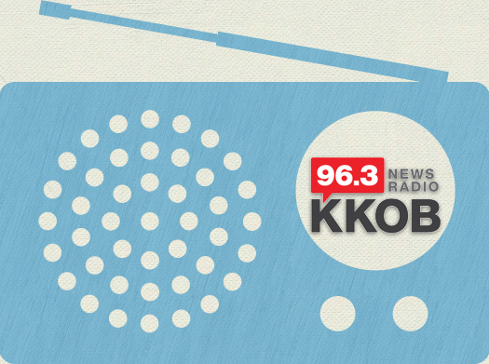
3 - Albuquerque Balloon Festival
Origins:
The Balloon Fiesta began in 1972 as the highlight of a 50th birthday celebration for 770 KOB Radio.
の

Slide 22
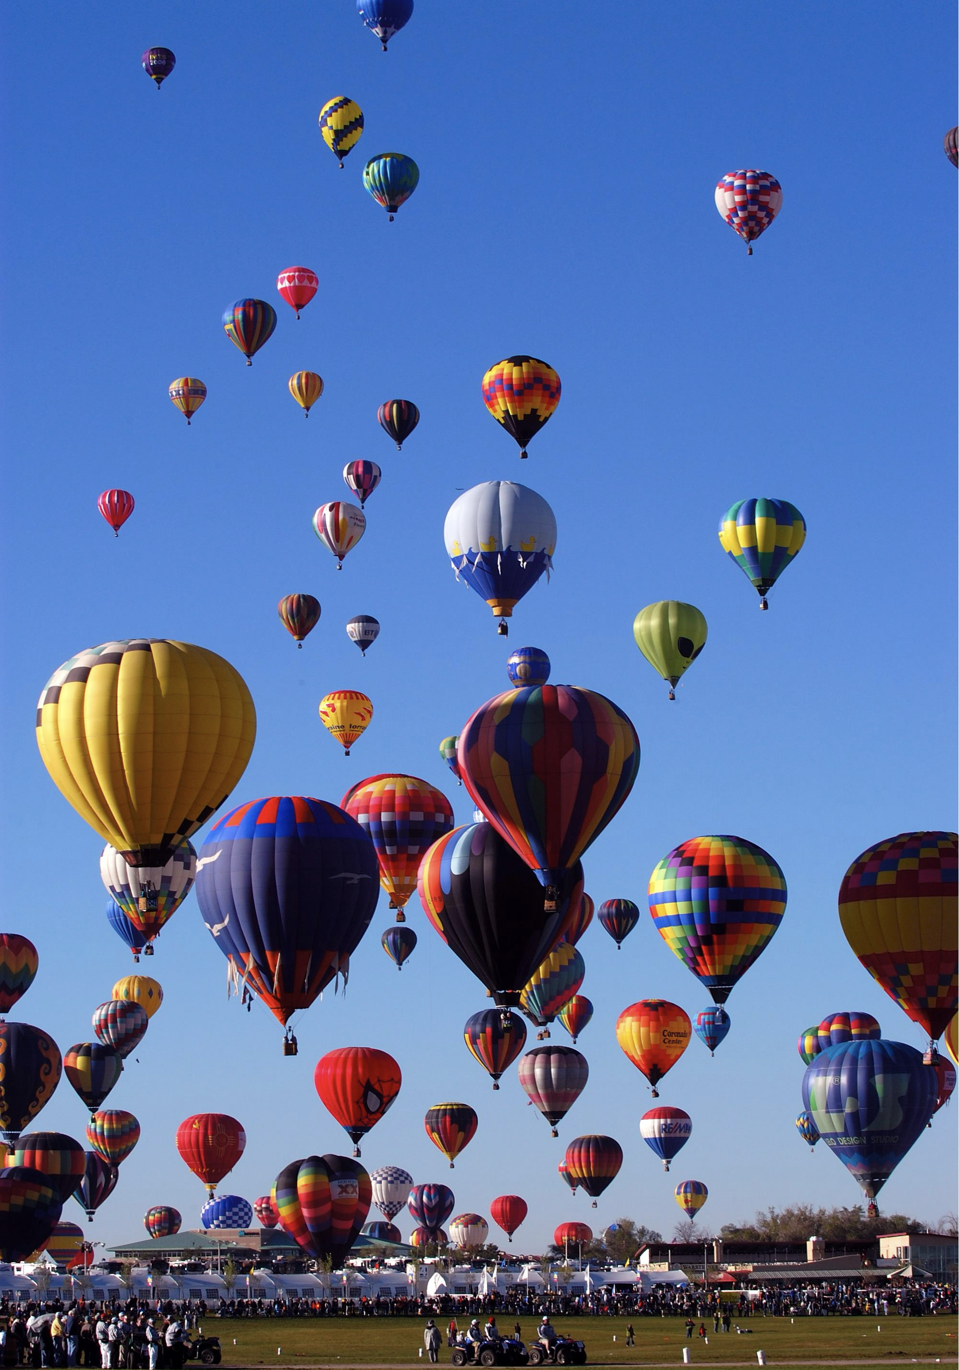
Albuquerque Balloon Festival
Mass ascensions

Slide 23
Albuquerque Balloon Festival
Mass ascensions

Slide 24
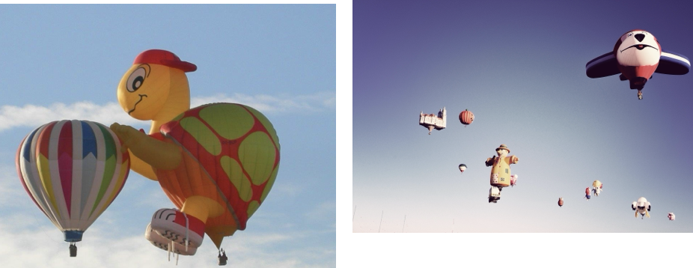
Albuquerque Balloon Festival
Special shapes

